Slide 1
-PHANDONGTEAM- TẠO VÀ GIẢI MÃ MÊ CUNG

Slide 2
THUẬT TOÁN A* -PHANDONGTEAM-

Slide 3
Thành viên nhóm:
1. Nguyễn Vũ Dương - 20520465
2. Phạm Phước An - 20520375
3. Hoàng Công Danh - 20520431
4. Bùi Hữu Đức - 20520449

Slide 4
CHI TIẾT CÁCH LÀM

Slide 5
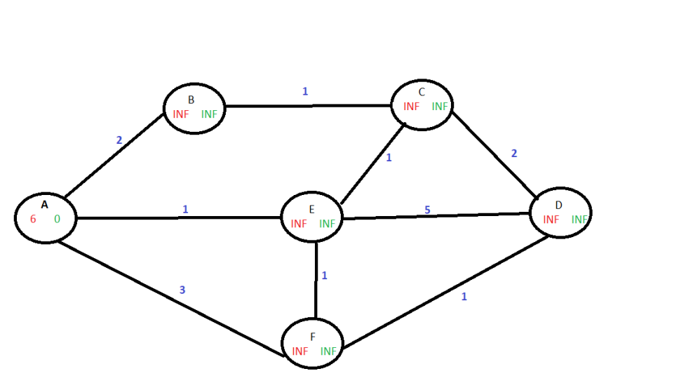
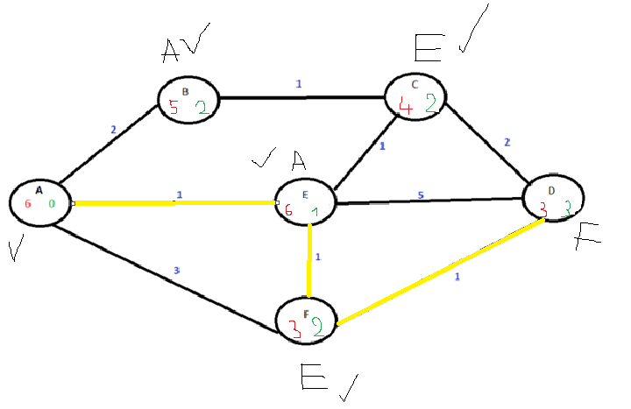
Thuật toán A*
Kết quả của việc sử dụng thuật toán A*

Slide 6
Thuật toán A*
Chú Thích :
Màu đỏ là Global
Màu xanh lá là Local
Màu xanh dương là khoảng cách giữa 2 điểm

Slide 7
Thuật toán A*
Công Thức để thực hiện phương pháp A*:
Local = Local của điểm trước + khoang cách từ điểm trược tới điểm xét .
Vd: Local B = Local A (0) + khoảng cách từ A tới B (2) = 2
Global = Local của điểm đang xét + heuristic (ước lượng khoảng cách từ điểm đang xét tới đích).
Vd: Global B = Local B (2) + B→C→D (1 + 2 ) = 5
Cập nhật lại Node cha cho node đang xét.
Chọn Global nhỏ nhất để xét tiếp. (Điểm tiếp theo là F)
Thực hiện lại bước 1.
Nếu như local mới lớn local hiện tại của điểm thì sẽ không thay đổi.
Ngược lại thì sẽ cập nhật theo local mới đó

Slide 8
Thuật toán A*
Vd: Local E hiện tại = 1 < Local E mới = 4
→ Không thay đổi Local của E
Bắt đầu từ đỉnh A
Đỉnh | A | B | E | F
Local | 0 | 2 | 1 | 3
Global | 6 | 5 | 6 | 4
Node Cha | A | A | A | A

Slide 9
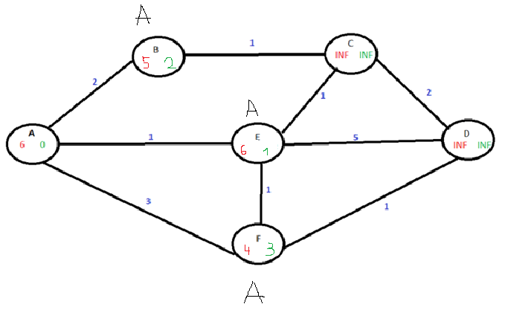
Thuật toán A*
Chọn đỉnh A là đỉnh xét

Slide 10
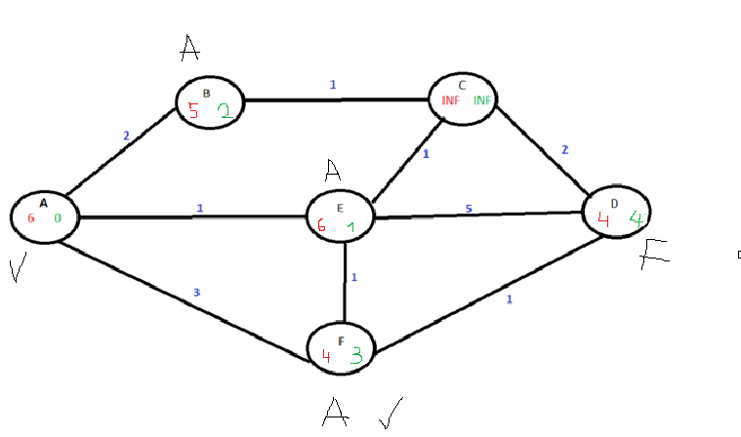
Thuật toán A*
Chọn đỉnh F là đỉnh

Slide 11
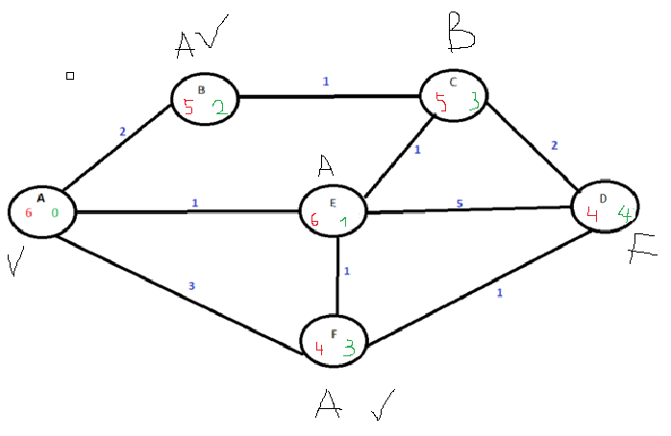
Thuật toán A*
Chọn đỉnh B làm đỉnh xét

Slide 12
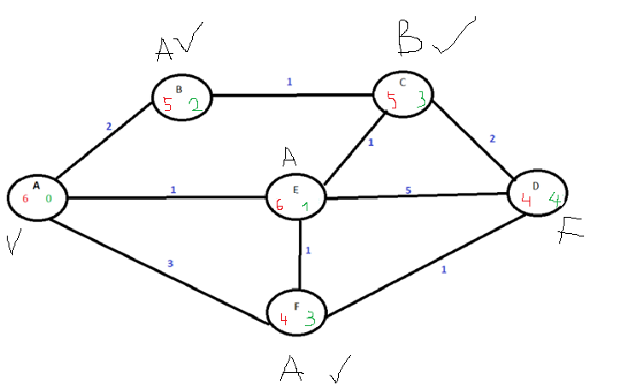
Thuật toán A*
Chọn C để xét (do local của E và D mới lớn hơn Local E và D ban đầu nên ko thay đổi )

Slide 13
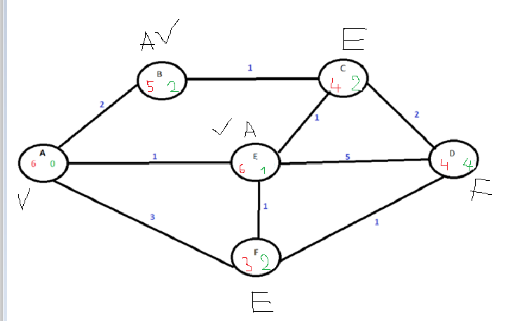
Thuật toán A*
Chọn E làm điểm xét tiếp theo

Slide 14
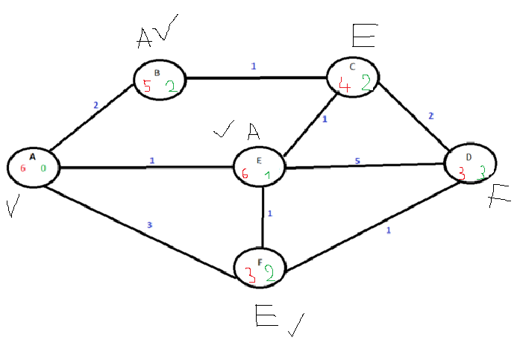
Thuật toán A*
Chọn F làm điểm xét tiếp theo

Slide 15
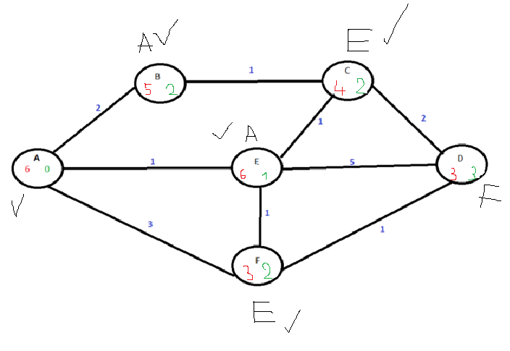
Thuật toán A*
Chọn C để xét (do local D mới lớn hơn Local D ban đầu nên ko thay đổi )

Slide 16
Thuật toán A*
Sau khi xét hết tất cả các điểm thì sẽ dùng thuật toán quay lui để tìm ra đg đi ngắn nhất
Node cha của D là F
Node cha của F là E
Node cha của E là A
Vì A là node gốc nên kết thúc việc tìm đường đi

Slide 17
THANKS FOR WATCHING

